Slide 1






LII 6 - LEZIONE LIVELLO INTERMEDIO
Dopo i 60 Anni

Slide 2
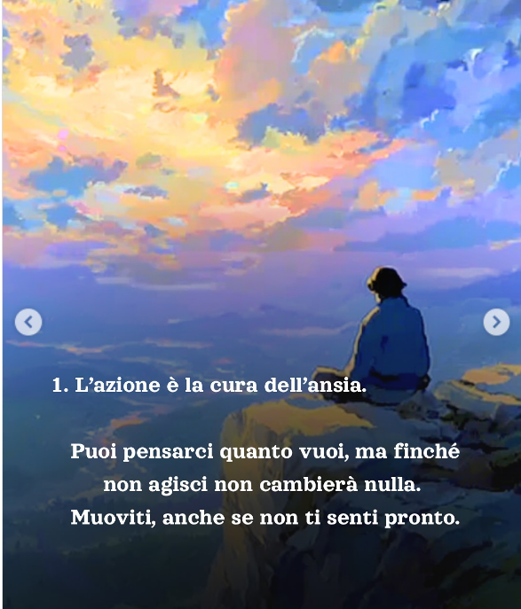

LI 6 - LEZIONE LIVELLO INTERMEDIO

Slide 3
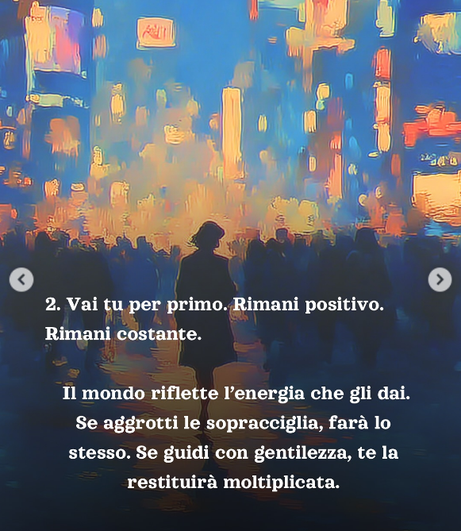

LI 6 - LEZIONE LIVELLO INTERMEDIO

Slide 4
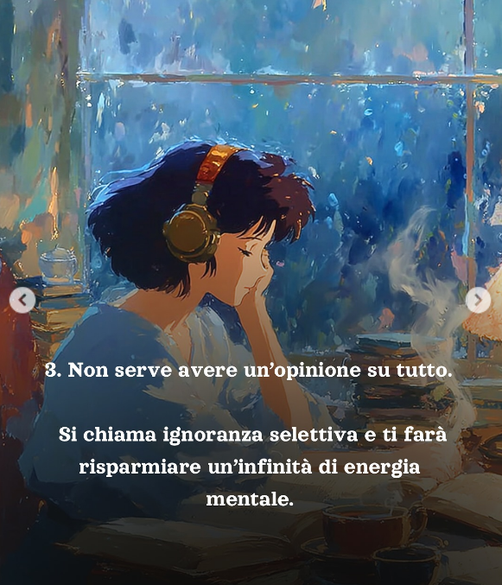

LI 6 - LEZIONE LIVELLO INTERMEDIO

Slide 5
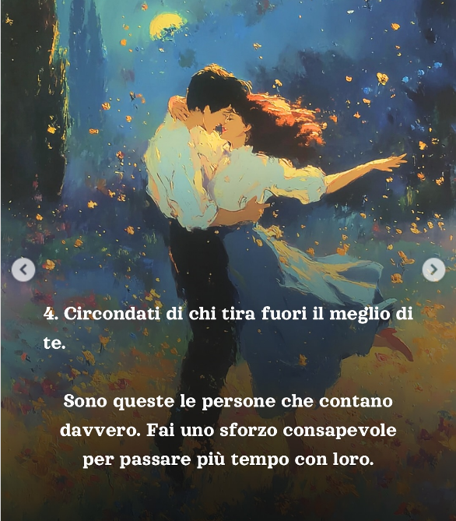

LI 6 - LEZIONE LIVELLO INTERMEDIO

Slide 6
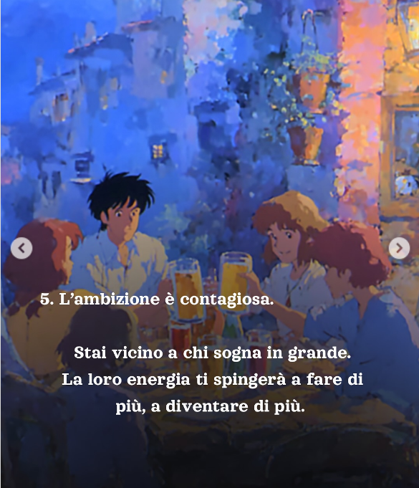

LI 6 - LEZIONE LIVELLO INTERMEDIO

Slide 7

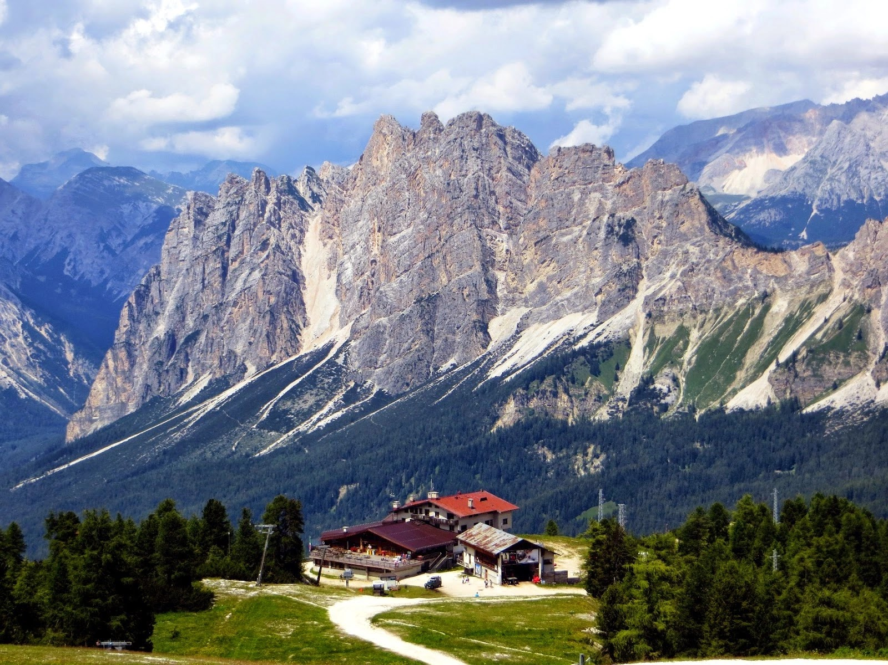
LI 6 - LEZIONE LIVELLO INTERMEDIO

Slide 8
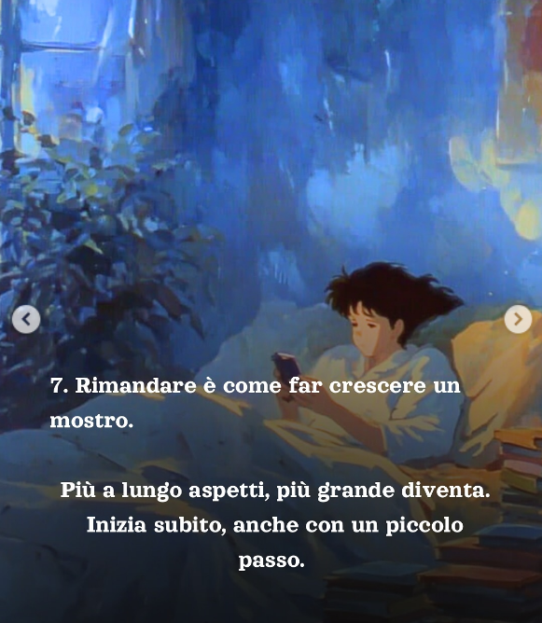
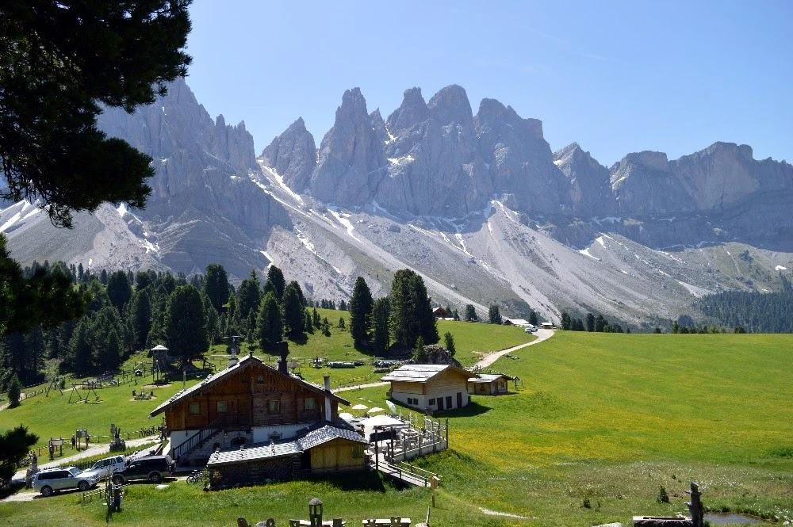
LI 6 - LEZIONE LIVELLO INTERMEDIO

Slide 9
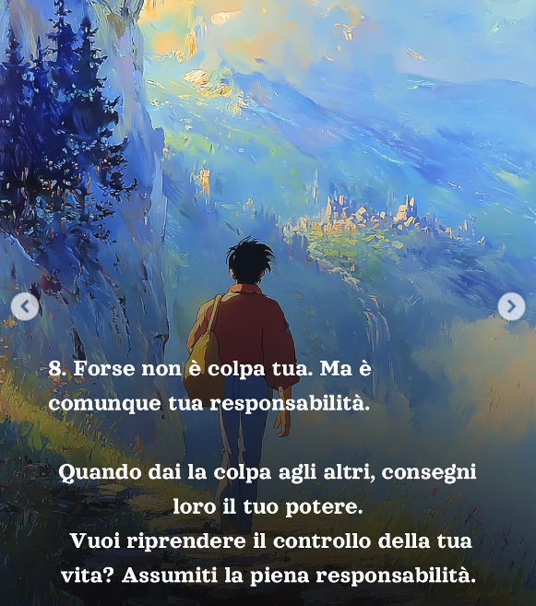

LI 6 - LEZIONE LIVELLO INTERMEDIO

Slide 10
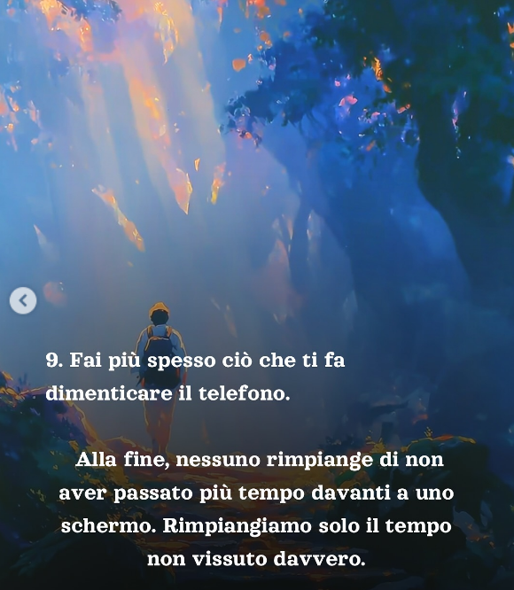

LI 6 - LEZIONE LIVELLO INTERMEDIO

